Slide 1




春守一方成长
心育一路芳华
2026年春季学校德育工作总结
汇报人
XXX
时间
2026.06

Slide 2

德育工作，往往不缺活动，也不缺节点。难的是，怎样不把德育做成一张张通知、一场场活动，而是让学生在每天的校园生活中真正成长。
2026年春季学期，学校德育工作始终围绕立德树人根本任务，紧扣春季学期学生成长特点，而是把德育放进学生生活，把每一次班会、每一次活动，都转化为学生成长的具体机会。这学期，学校德育工作可以概括为：守住一条底线，抓实两个重点，建好三个场景，形成四项机制。整体来看，本学期学校德育工作重点清晰、落实有序，育人效果均有提升。
重点清晰
落实有序
育人效果均有提升

Slide 3
一、工作定位：把德育做在“学生真实成长处”
二、守住一条底线：让安全成为德育工作的基本前提
目
三、抓实两个重点：让习惯和心理成为春季德育主线
四、建好三个场景：让德育不止在课堂，发生在生活中
录
五、形成四项机制：让德育工作从“做过”走向“做实”
六、问题反思：德育工作还需要在“精细”和“持续”上下功夫
七、下步方向：把德育继续做细、做实、做进学生心里

Slide 4

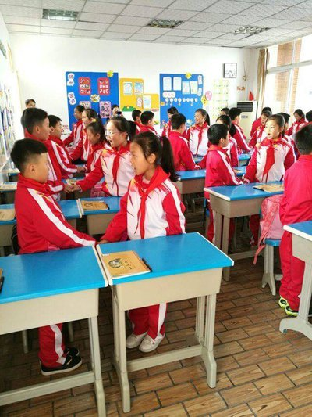

一、工作定位：把德育做在“学生真实成长处”
本学期，学校在德育工作推进中，始终坚持一个原则：
学生的品格养成，不是在某一次集中教育中完成，
而是在反复提醒、真实参与和温暖陪伴中慢慢形成的。
活动完成
过程育人
学校把德育工作重心从
“活动完成”转向“过程育人”。

Slide 5
一、工作定位：把德育做在“学生真实成长处”
开学初
学期中
春夏交替阶段
临近期末
抓学生状态回归，帮助学生从假期生活转入校园节奏。
抓班级常规和活动参与，引导学生在秩序中学会自律，在集体中学会合作。
抓安全教育，把防溺水、防欺凌、交通安全等重点工作做在前面。
关注学生复习状态、情绪变化和同伴关系，帮助学生稳住心态、完成学期收束。
这些看似普通的小事
恰恰是学校德育的根
德育工作的明显特点：更加重视“细、小、处”
同时，学校还进一步提炼“日常育德、活动润德、协同护德”的校本德育思路：以一日常规夯实学生习惯，以主题活动涵养学生品格，以家校协同守护学生成长。是从学校日常工作中生长出来的实践路径，体现了学校德育工作的朴素底色和育人方向。

Slide 6

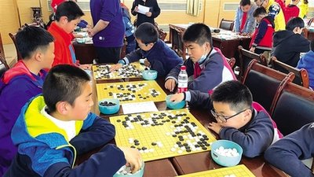
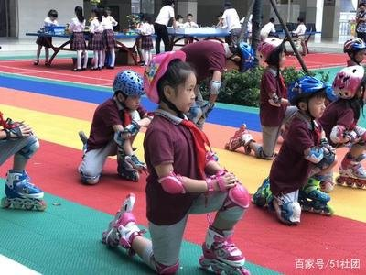
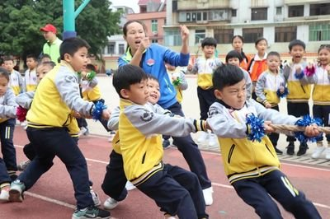
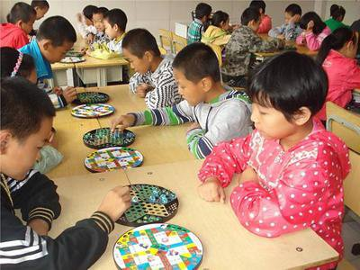
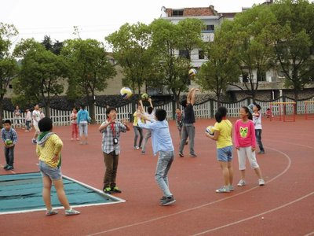
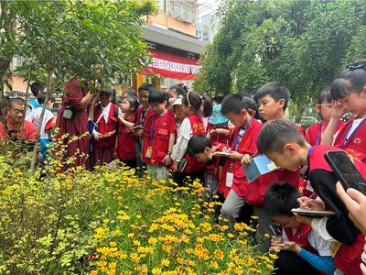
一、工作定位：把德育做在“学生真实成长处”
学校进一步提炼“日常育德、活动润德、协同护德”的校本德育思路
以一日常规
夯实学生习惯
以主题活动
涵养学生品格
以家校协同
守护学生成长
是从学校日常工作中生长出来的实践路径，体现了学校德育工作的朴素底色和育人方向。

Slide 7

二、守住一条底线：让安全成为德育工作的基本前提
（一）从“集中提醒”走向“常态守护”
开学初，学校组织各班围绕交通安全、课间安全、食品安全、防欺凌等内容开展开学安全教育，引导学生重新熟悉校园规则。通过国旗下讲话、主题班会、班级提醒、值周反馈等方式，把安全教育融入日常管理。
在日常安全管理中，学校重点关注课间、午间、放学前后等关键时段，提醒学生文明活动、有序通行、按时离校。班主任结合班级实际，引导学生说清楚“哪些行为有危险”“遇到问题怎样求助”。
加强值周教师、护导教师和班主任的协同巡查。对校园活动、集会组织、放学管理中发现的问题，做到发现即提醒、反馈即整改。学校累计开展安全主题教育5次，其中防溺水专题教育3次。

Slide 8

二、守住一条底线：让安全成为德育工作的基本前提
（二）从“季节风险”入手“抓防溺水”
春季后半学期，防溺水成为学校安全工作的重点。
学校通过专题班会、安全提醒、家长告知、学生承诺、班级群推送等方式，持续强化学生防溺水意识。
远离危险水域
指向具体地点、具体行为。
学校特别强调家长校外监管责任。防溺水风险大多发生在放学后、周末和假期，单靠学校提醒远远不够。
引导家长
做到知去向、知同伴、知内容、知归时。
在教育方式上，注意避免“讲过就算”，努力把防护网织得更密。

Slide 9

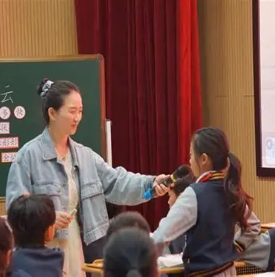

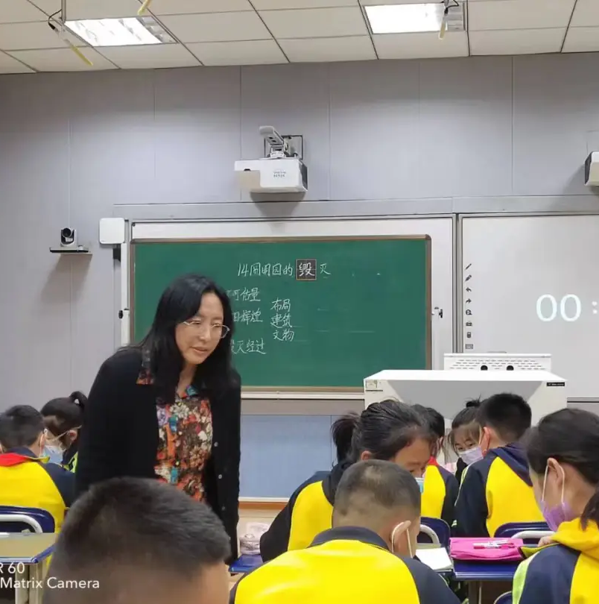
二、守住一条底线：让安全成为德育工作的基本前提
（三）从“事后处理”前移到“前端预防”
安全稳定还包括学生矛盾、同伴关系、心理波动和行为偏差等问题。
学校要求班主任加强日常观察，尤其关注课间冲突、语言伤害、同伴排斥、网络不良影响等苗头性问题。
发现问题后，班主任及时谈话，德育处视情况介入，做到早发现、早沟通、早处置。
安全工作更重要的是平时能不能多看一眼、多问一句、多跟一步。

Slide 10
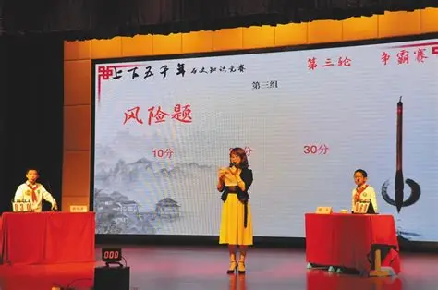
三、抓实两个重点：让习惯和心理成为春季德育主线
（一）抓习惯养成，让学生把规则内化为自觉
学校把常规养成作为德育工作的起步任务
重点抓入校、晨读、课堂准备、课间活动、两操、卫生、路队和文明礼仪。
检查不是目的，改进才是关键
值周检查发现问题后，德育处及时反馈给班主任结合班情进行调整。
卫生保洁不到位
进一步细化岗位分工。
路队纪律松散
从放学组织、队伍口令、班干部协助等方面寻找原因。
课间秩序反复
针对具体地点、具体学生、具体行为进行提醒。

Slide 11

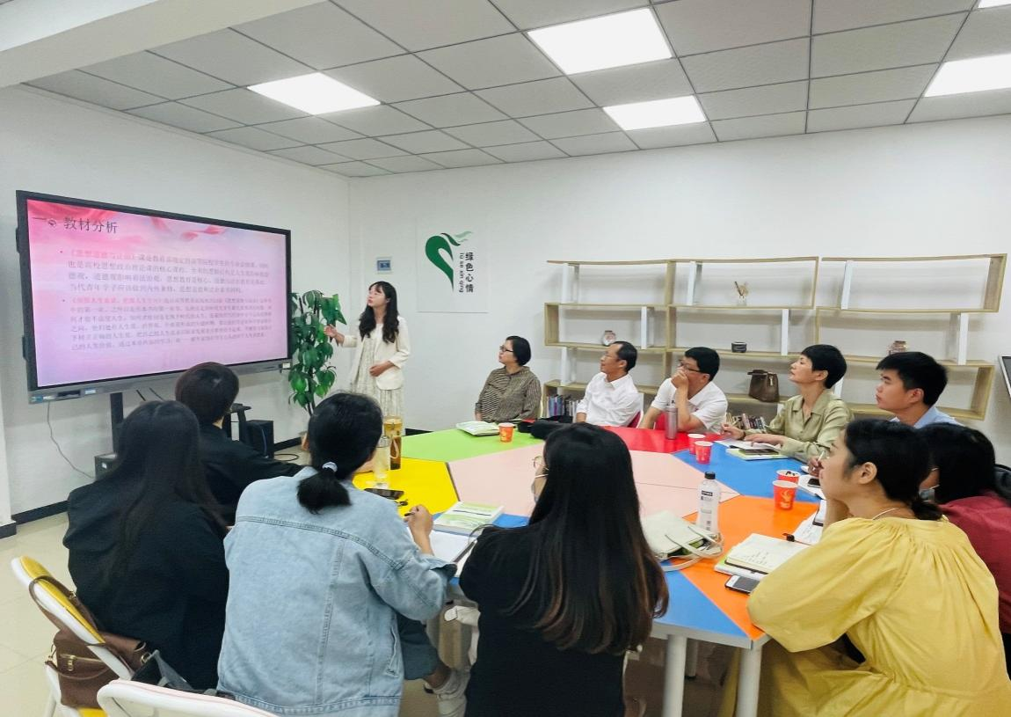

三、抓实两个重点：让习惯和心理成为春季德育主线
红领巾监督岗和值周检查继续发挥作用
学生参与监督，是在岗位中理解规则、学习责任。
学校也要求监督岗队员文明提醒、如实记录，避免简单指责。
让学生在服务中学会管理，在管理中学会自律，这是少先队岗位育人的重要价值。
习惯养成没有捷径，靠的就是一次次重复、一次次纠偏、一次次肯定。

Slide 12

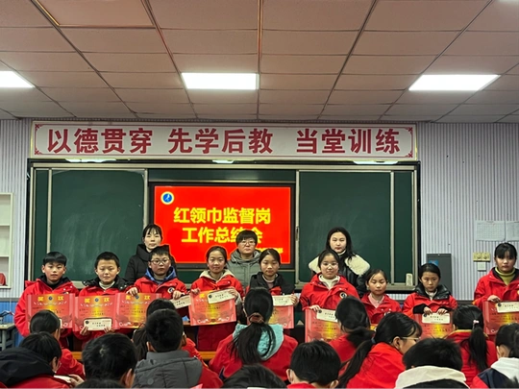
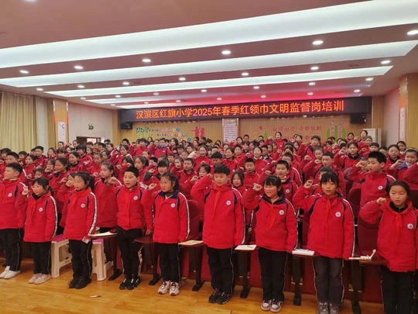
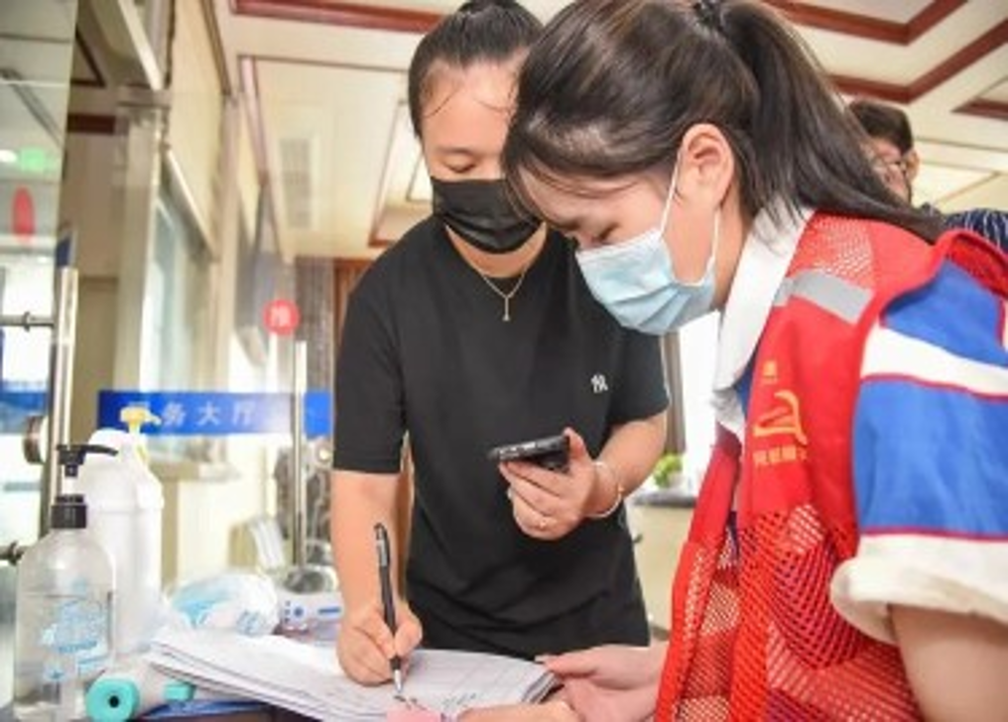
三、抓实两个重点：让习惯和心理成为春季德育主线
（二）抓心理关爱，让学生在被看见中稳定成长
学期中后段，学生容易出现疲惫、焦虑、拖拉、冲突增多等情况。
有的学生上课坐不住，可能是学习跟不上。
有的学生经常惹同学，可能是想获得关注。
有的学生突然沉默，可能是家庭、同伴关系或学习压力出现了变化。
要看行为
背后的原因
本学期，学校通过班主任例会、个案交流、日常提醒等方式，推动班主任加强谈心谈话和情绪观察。

Slide 13


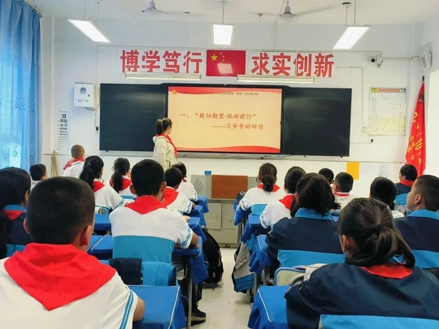
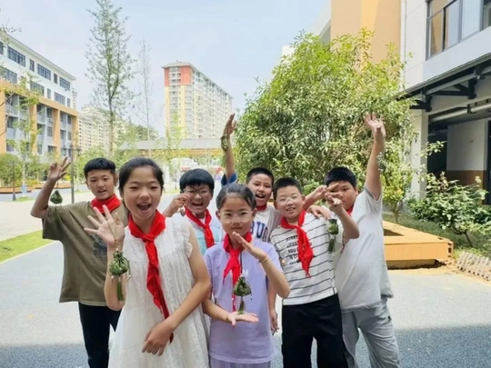
三、抓实两个重点：让习惯和心理成为春季德育主线
对留守儿童、学习待提升的学生、行为有偏差学生等群体，学校要求班主任建立持续关注意识，不把学生简单贴上“问题”标签，而是从情绪、家庭、同伴、学习等方面综合了解。
心理关爱方面，学校引导班主任利用班会课开展复习方法指导、情绪调适和同伴互助教育，帮助学生正确看待考试，合理安排时间。
对情绪波动较大的学生，班主任及时谈话，必要时联系家长共同关注。

Slide 14

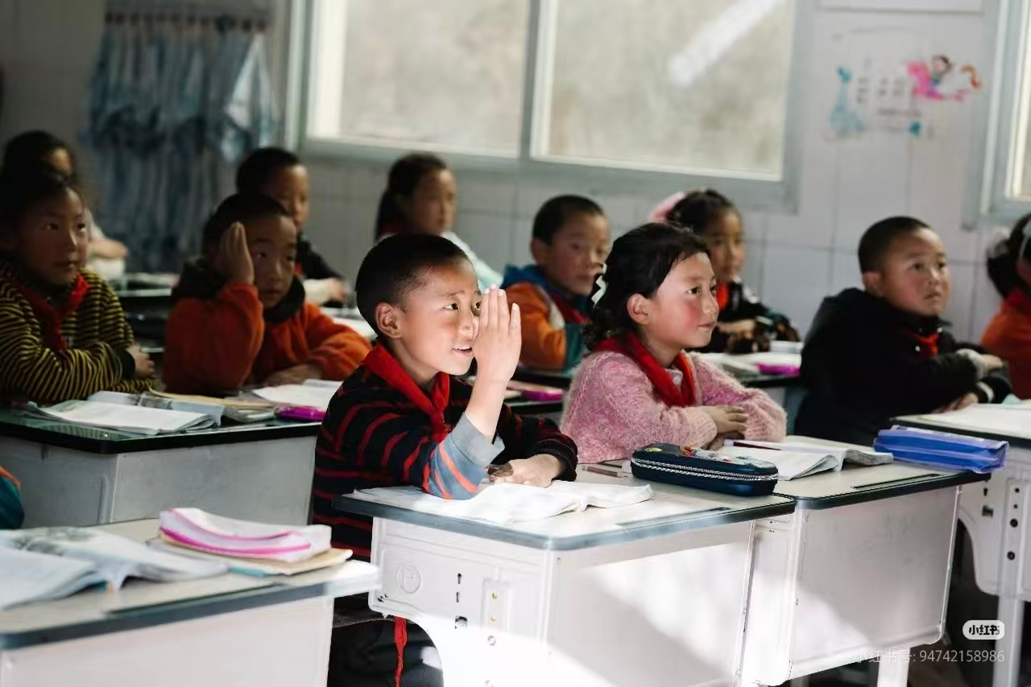
四、建好三个场景：让德育不止在课堂，发生在生活中
（一）节点场景：在重要节日中厚植情感认同
春季学期教育节点集中
学校围绕学雷锋纪念日、清明节、劳动节、六一儿童节等，开展主题班队会、国旗下讲话、志愿服务、实践体验和展示活动。
为什么做
怎样做
做完有什么收获
被动参加
主动参与
我们深耕校本德育品牌课程建设，依托学校“日常育德、活动润德、协同护德”育人思路，稳步推进校本德育品牌课程打磨。

Slide 15


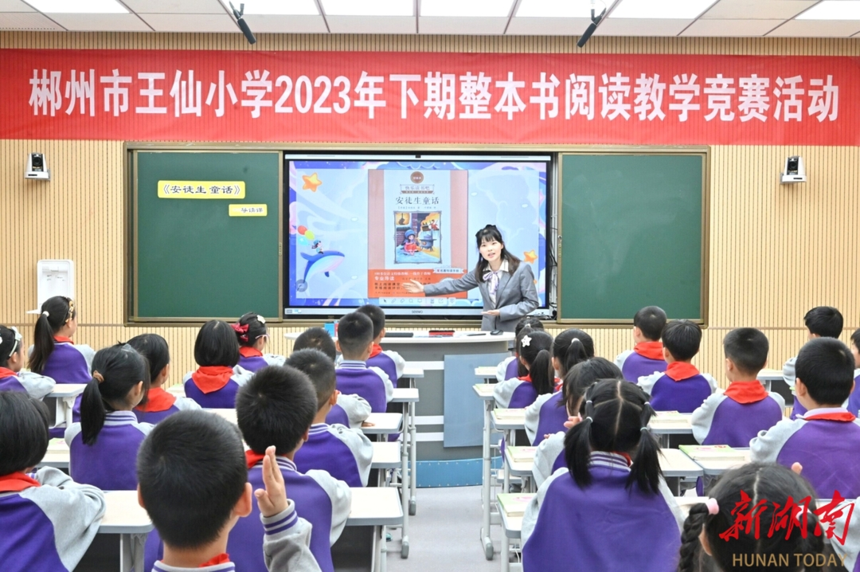

四、建好三个场景：让德育不止在课堂，发生在生活中
搭建课程框架
安全教育
以每周班会课为课程主载体，梳理系列化授课课题。
文明礼仪
围绕学雷锋、清明、劳动教育等节点开发阶段性特色短课程，把生活实例、身边德育小事转化为课堂教学素材。
劳动实践
心理疏导
德育处统筹备课研讨，汇总优秀班会教学设计，逐步沉淀校本课程资源。
现阶段品牌课程处于素材积累、试点打磨阶段，依托班级落地试用，为后续系统化、特色化成型筑牢基础。

Slide 16
四、建好三个场景：让德育不止在课堂，发生在生活中
（二）校园场景：在每日生活中培育文明素养
校园生活是德育最稳定的课堂。本学期，学校把文明礼仪、班级岗位、班级文化建设作为校园场景育人的重点，让学生在熟悉的生活中接受教育、形成习惯。
班级岗位建设
文明礼仪
班级文化建设
各班设置卫生、图书、领读、护绿、纪律提醒等岗位，让学生参与班级管理。
岗位不是给学生“安排任务”，而是让他们在承担中形成责任感。
有的孩子学习成绩不突出，但做事认真、服务积极，一个合适的岗位能让他感受到自己对班级有价值。
学校从主动问好、轻声慢步、爱护公物、文明如厕、节约用水用电等细节抓起。
文明是学生经过老师身边能自然问好，借用别人东西知道说谢谢，课间活动不影响他人，看到地上有纸屑愿意捡起。
学校鼓励班主任结合班情建设有规则、有温度、有激励的班级氛围。
班级文化是学生是否愿意为班级出力，是否能在集体中被接纳，是否知道什么行为值得提倡、什么行为需要改正。

Slide 17

四、建好三个场景：让德育不止在课堂，发生在生活中
（三）活动场景：在真实参与中发展责任担当
活动是德育的重要载体
学校更加重视学生在活动中的角色感和参与感，让学生从观看者变成参与者、服务者和表达者。
少先队活动中
学校发挥队组织育人作用，引导队员参与文明监督、仪式服务、活动主持、主题宣传等工作。
一次升旗仪式，学生不仅要站好队、唱好国歌，也可以承担主持、护旗、宣讲、纪律维护等任务。
孩子在岗位上学习规范，也在岗位上理解责任。

Slide 18
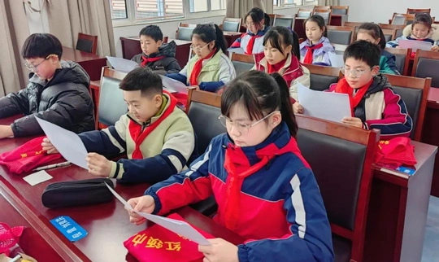
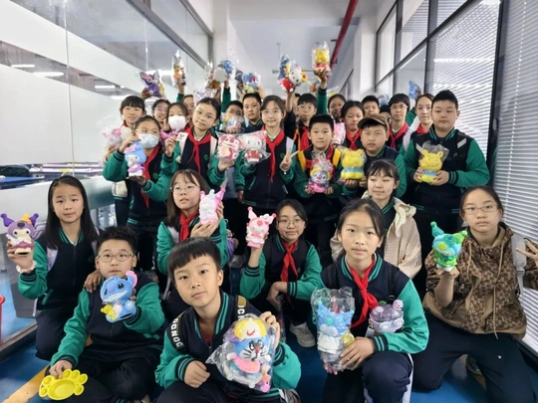
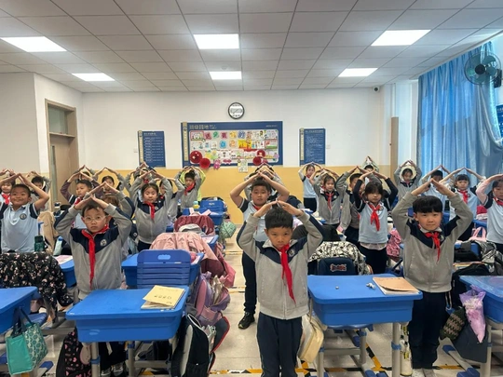
四、建好三个场景：让德育不止在课堂，发生在生活中
体育、美育和劳动类活动中
学校注重把德育目标自然融入
1
2
3
体育活动中
艺术展示中
劳动实践中
学生学会遵守规则、
尊重对手、服从裁判。
学生学会合作排练、
欣赏他人。
学生学会分工协作、
珍惜成果。
活动结束后，引导学生回看自己的参与过程，让活动留下更清晰的成长痕迹。

Slide 19


五、形成四项机制：让德育工作从“做过”走向“做实”
（一）常规反馈机制：让问题有回应
日常检查
阶段反馈
重点整改
发现问题后，不只通报结果，更注重指出具体表现、分析原因、提出建议。
问题说具体了，整改才有方向。
哪个班级常规明显改善，哪个班级学生问好更主动，哪个班级活动组织更有序，都及时肯定。
学校注重发现进步
德育管理既要有要求，也要有鼓励。

Slide 20

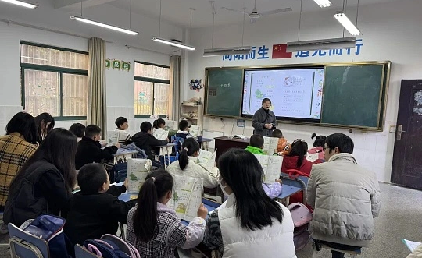
五、形成四项机制：让德育工作从“做过”走向“做实”
（二）班主任协同机制：让管理有支点
班主任是德育工作的关键力量
本学期，学校通过班主任例会、工作提醒、案例交流、问题研讨等方式，围绕常规管理、安全教育、心理关爱、家校沟通和活动组织加强指导。
班主任例会不只是布置任务，也解决实际问题。学生矛盾怎么处理，家长沟通不顺怎么办，特殊学生如何持续跟进，班级活动怎样提高参与面，这些都成为交流重点。
学校鼓励班主任分享一线经验，把有效做法从一个班级推广到更多班级。

Slide 21
五、形成四项机制：让德育工作从“做过”走向“做实”
（三）家校共育机制：让教育有合力
学校通过家长会、家访、电话沟通、班级群提醒、致家长一封信等方式，加强与家长的联系，重点围绕安全防护、习惯养成、心理关爱、作息调整等内容形成共识。
安全防护
习惯养成
心理关爱
作息调整
家长会不只讲成绩和要求，也讲学生成长中的真实问题。
日常沟通中，学校提醒教师既要反馈问题，也要反馈进步。
同步抓实学生手机常态化管控工作
学校严格落实校园手机管理细则，依托家长会、班级群向家长科普手机沉迷危害，引导家长合理管控孩子居家使用手机时长，划定娱乐、学习用机边界。

Slide 22

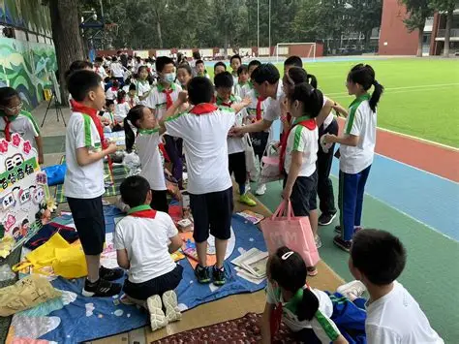



五、形成四项机制：让德育工作从“做过”走向“做实”
（四）成长激励机制：让学生有目标
学校在德育评价中更加关注学生日常进步
不只表扬成绩优秀的学生，也表扬在文明礼仪、劳动服务、集体责任、活动参与、习惯改善等方面有变化的学生。
班级评比、文明学生表彰、优秀队员展示、国旗下表扬、活动成果展等，都成为学生成长激励的重要方式。评价越具体，教育效果越明显。
主动整理
图书角
坚持完成
值日岗位
活动中认真服务同学
课间提醒同伴文明活动

Slide 23
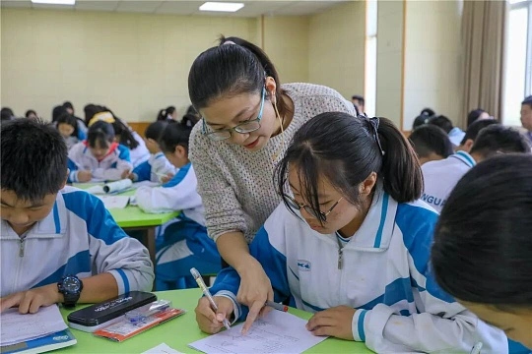


六、问题反思：德育工作还需要在“精细”和“持续”上下功夫
习惯养成还存在反复
活动育人深度还需提升
学生关爱还要更精准
个别学生在卫生、纪律、课间秩序、文明礼仪等方面不能稳定保持，部分班级常规管理存在前紧后松现象。习惯培养还需要更持续的跟进。
有些活动开展较顺利，但活动后的反思、表达和成果提炼不够充分。
学生参加了活动，不等于真正受到教育，下一步要把活动前目标、活动中参与、活动后总结贯通起来。
对行为反复、家庭支持不足、情绪波动明显的学生，还需要更细的个案记录、更稳定的跟踪机制和更有效的家校协同。

Slide 24
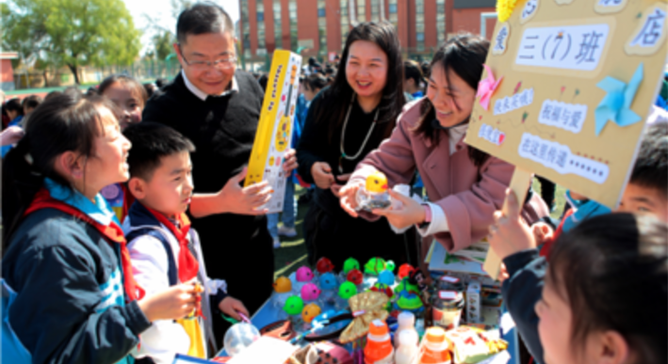

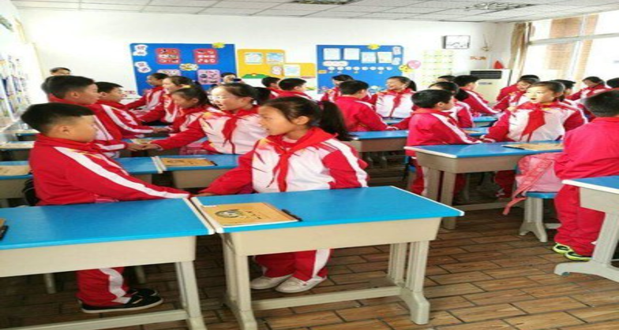
六、问题反思：德育工作还需要在“精细”和“持续”上下功夫
班主任专业成长仍需加强
面对学生成长中的复杂问题，班主任需要更多案例式、问题式培训，尤其是在心理疏导、冲突调解、家校沟通和班级文化建设等方面。
德育资料沉淀还不够系统
平时做了不少工作，但有些过程记录不够完整，经验提炼不够及时，好的做法还没有充分形成可推广的成果。

Slide 25
七、下步方向：把德育继续做细、做实、做进学生心里
继续夯实一日常规
继续提升主题教育质量
继续加强心理健康和生命安全教育
优化检查反馈方式，减少简单通报，增加针对性指导，让班级把问题改在平时，把习惯养在日常。
围绕重要节日、学生需求和学校实际，设计更有体验感和参与感的活动。
防溺水、防欺凌、交通安全、心理关爱等重点工作不能松劲，要坚持常提醒、常排查、常跟进。
继续建强班主任队伍
继续深化家校社协同
继续打造校本德育特色
通过例会研讨、案例分享、专题培训、经验交流等方式，提高班主任班级治理和育人能力。
进一步完善家校沟通机制，引导家长理解学校要求；积极对接资源，让育人合力更加稳定。
围绕“日常育德、活动润德、协同护德”的工作思路，逐步形成成熟的校本德育课程品牌。

Slide 26

回看这个春季学期，学校德育工作没有停留在热闹的活动表面，而是在一件件小事中慢慢推进，小事不小，因为它们连着学生的习惯、情绪、责任和成长。这些变化细微，却让我们看见德育的价值。
下一阶段，学校将继续把德育做在学生真实成长处，不追求表面热闹，更重视实际改变；不只关注活动完成，更关注学生收获；不只解决眼前问题，更着眼长远成长。用稳定的常规托底，用有温度的关爱护航，用有质量的活动润心，让学生在校园生活中向上、向善、向美生长。

Slide 27
谢
谢
家
谢
大
家
谢
大
——2026年春季学校德育工作总结
汇报人
  XXX
时间
2026.06

